Slide 1

CS1 Task 3: Designing a Mobile Application
medication supply management and research for the clinics' pharmacist

Slide 2

Scoping

Slide 3

Project Scope
    Klinischer Apotheker
    Medikamenten Studien
    Medical supply Management
    Effizienzsteigerung
    Genauere Ergebnisse von Studien
    Sicherheit für Patienten

Slide 4
Research
- Tätigkeiten Apotheker
- Interview mit einer Krankenschwester

Slide 5
Quellen
Interview mit Frau Anderegg
Ehemalige Intensivstation und Onkolokie Krankenschwester
Internet Recherche
Wikipedia
Diverse Medizinische Verbände

Slide 6
Tätigkeiten von Apothekern
    Auswahl des richtigen Medikaments (zusammen mit Arzt, es gibt verschidene Medikamente mit dem selben Wirkstoff)
    Dosierung des Medikamentes
    Information über neue Medikamente
    Besonderheiten der Arzneimitteltherapie in speziellen Patientengruppen (z. B. Kinder, Schwangere) bestimmter Therapieregime
    Arzneimittelanamnese (Welche Medikamente wurden vom Patient schon eingebnommen? Wirkung?
    Nutzen-Risiko-Bewertung einer Arzneimitteltherapie
    Compliance (Nimmt der Patient die Medikamente regelmässig ein? Vergisst er sie?)
    Ernährungstherapie
    Pharmakoepidemiologie und Ökonomie (ökonimische Aspekte der Arzneimittelvergabe)
    Pharmakovigilanz (Überwachung der Sicherheit von Medikamenten, unerwünschte Wirkungen tracken)

Slide 7
Synthetisize

Slide 8
Lager
    Kostenkontrolle
    Beschaffung
    Original oder Generika Medikament?
    Information über neue Medikamente

Slide 9
Ausgabe
    Richtiges Medikament
    Richtige Menge
    Zusammenstellung der Medikamente
    Medikamente mischen

Slide 10
Beratung
    Kombination von Medikamenten
    Wirkung und Nebenwirkung von Medikamenten
    Dosierung
    Wirkung bei bestimmten Patientengruppen

Slide 11
Medizinische Studien
    Organisation der Medikamentenabgabe
    Sammeln von Patientendaten

Slide 12
Überwachung
    Dosierung überwachen
    Einnahme der Medikamente überwachen
    Wirkung der Medikamente überwachen

Slide 13
Persona klinischer Apotheker
    35 Jahre alt
    Doktorabschluss
    Berät Ärzte bei der Wahl von Medikamenten
    Technisches Interesse vorhanden
    Teilt aktiv sein Wissen mit Mitarbeiter mit
    Führt medizinische Studien durch

Slide 14
Design

Slide 15
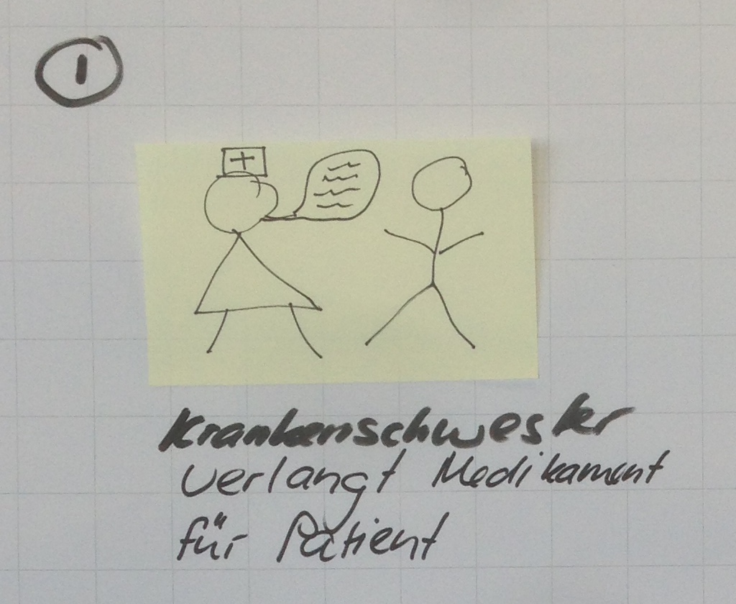

Slide 16
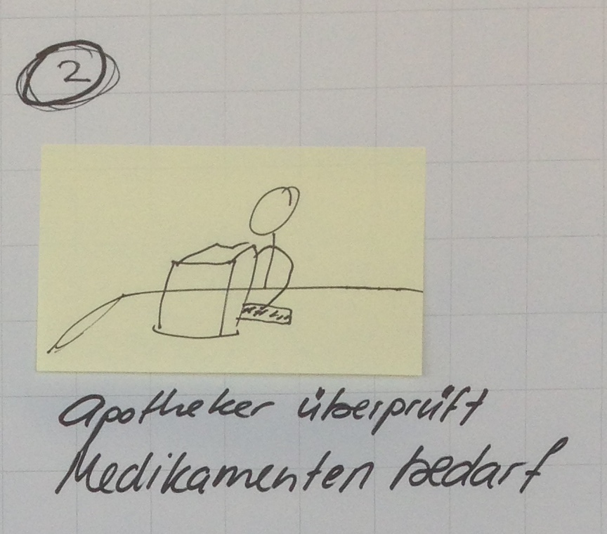

Slide 17
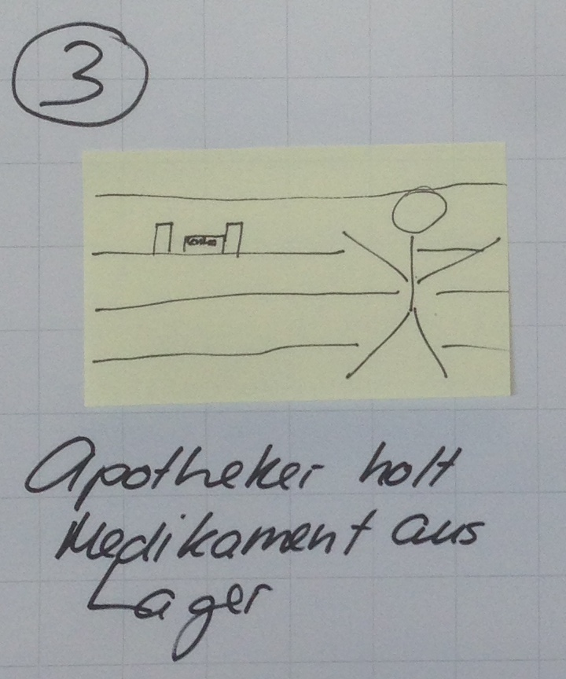

Slide 18
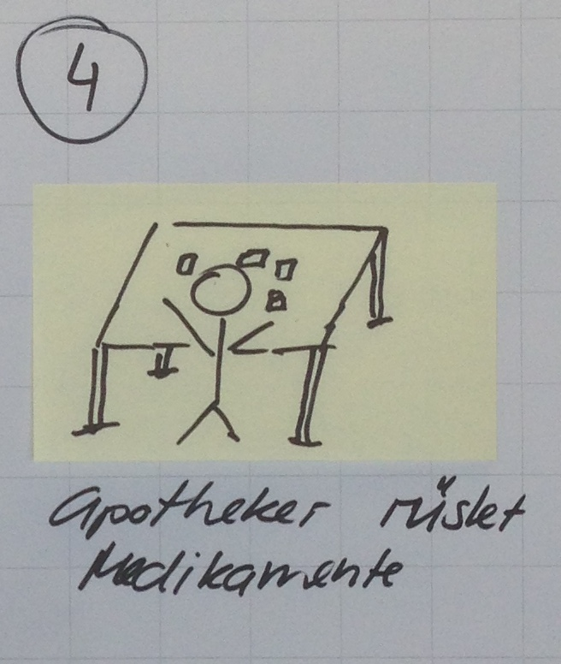

Slide 19
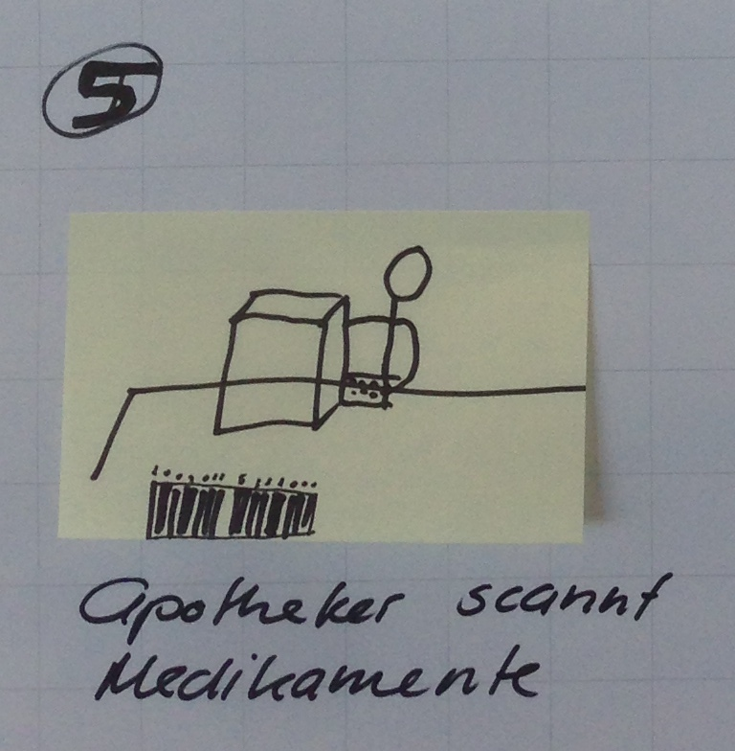

Slide 20
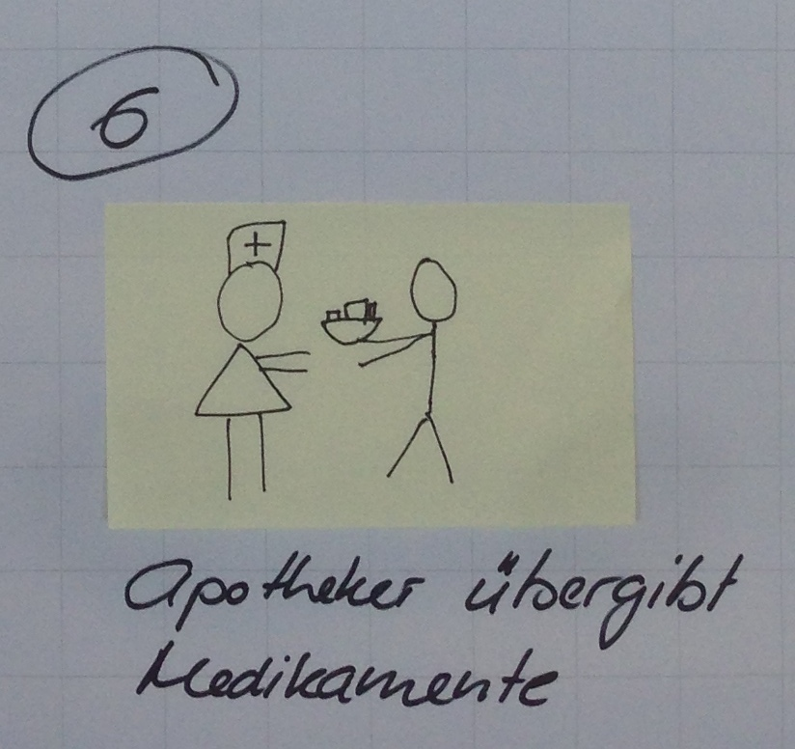

Slide 21
Prototype

Slide 22
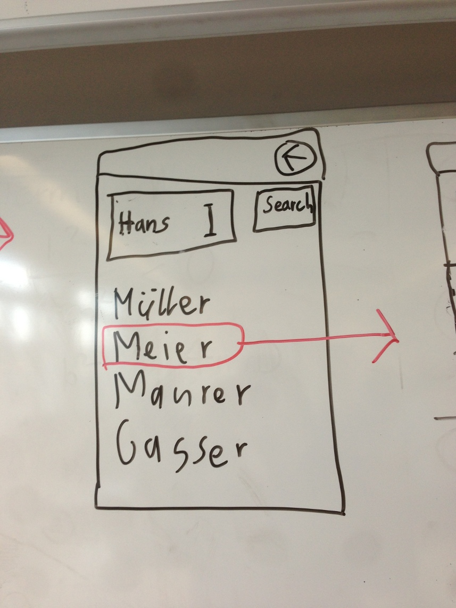

Slide 23
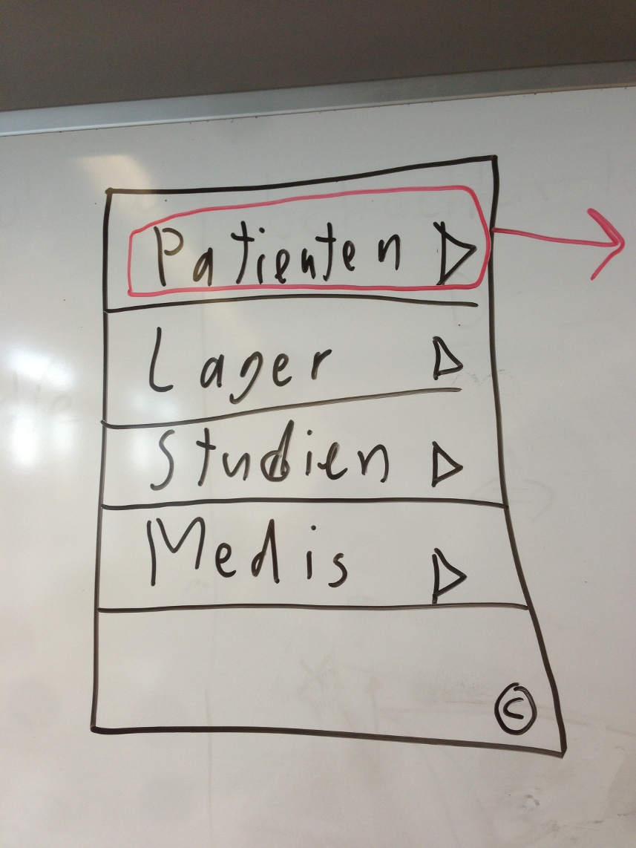

Slide 24
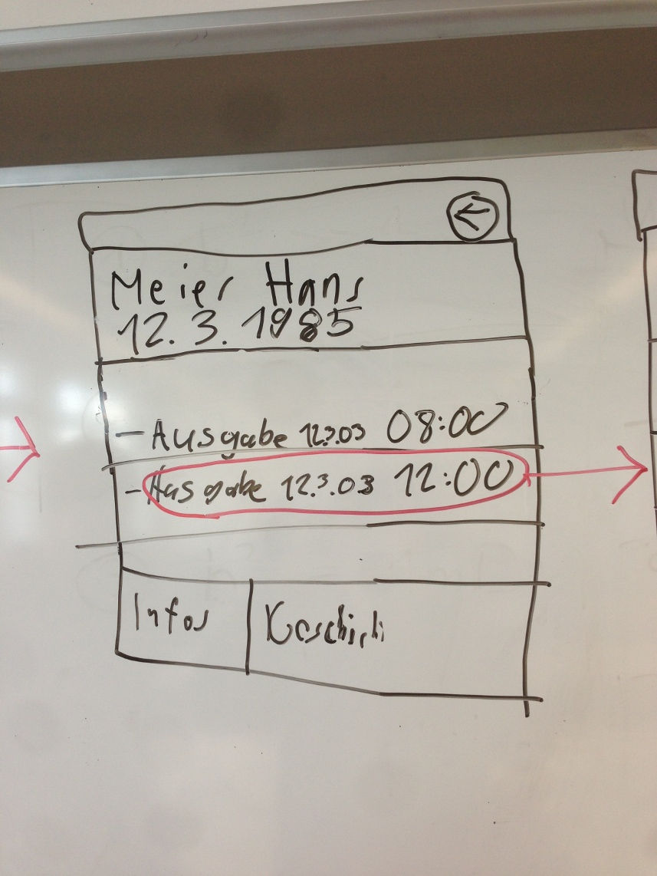

Slide 25
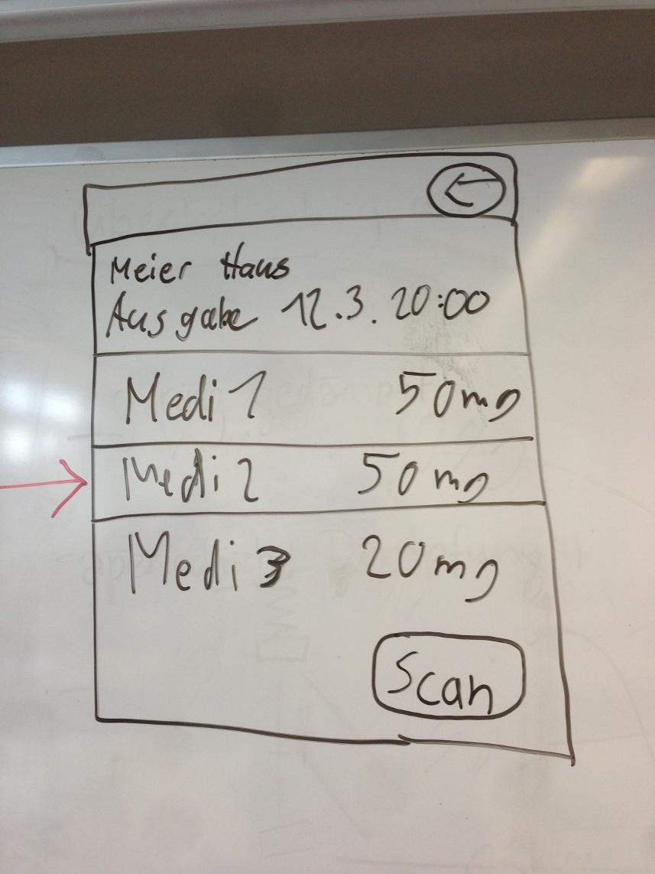

Slide 26
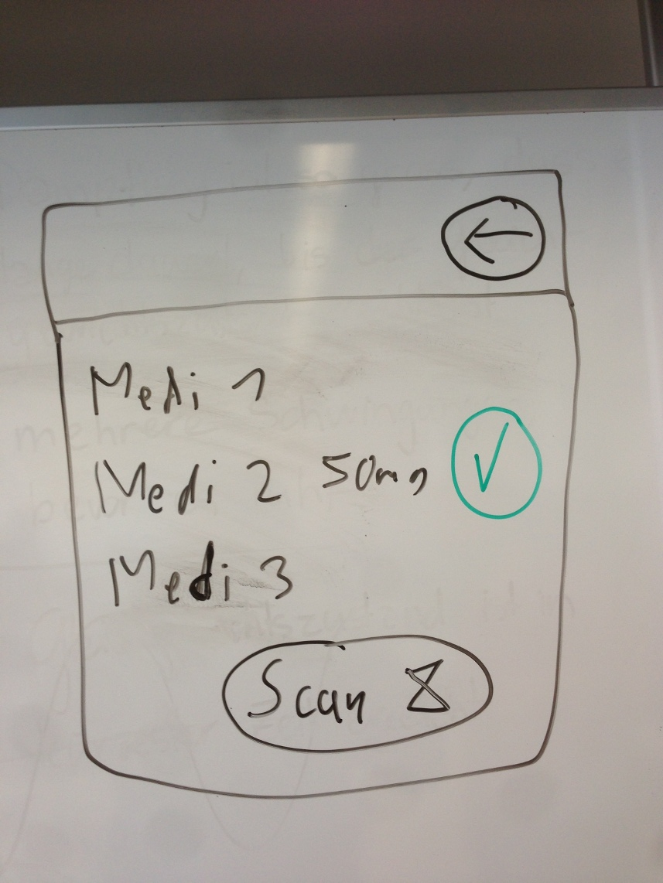

Slide 27
Validate

Slide 28
Validierung
    Validierung erfolgte durchs Entwicklerteam, da kein Zugang zu Fachpersonal
    Szenario 1: KrankenpflegerIn holt Medikamente beim Apotheker ab
    Szenario 2: Nicht stationärer Patient holt Medikament beim Apotheker ab
    Beide Szenarien sind mit der aktuellen Lösung durchführbar

Slide 29


